Slide 1
  ÔN TẬP CHƯƠNG I
A.HỆ THỐNG KIẾN THỨC
B.BÀI TẬP
Bài tập vận dụng

Slide 2
  ÔN TẬP CHƯƠNG I
B.BÀI TẬP

Slide 3

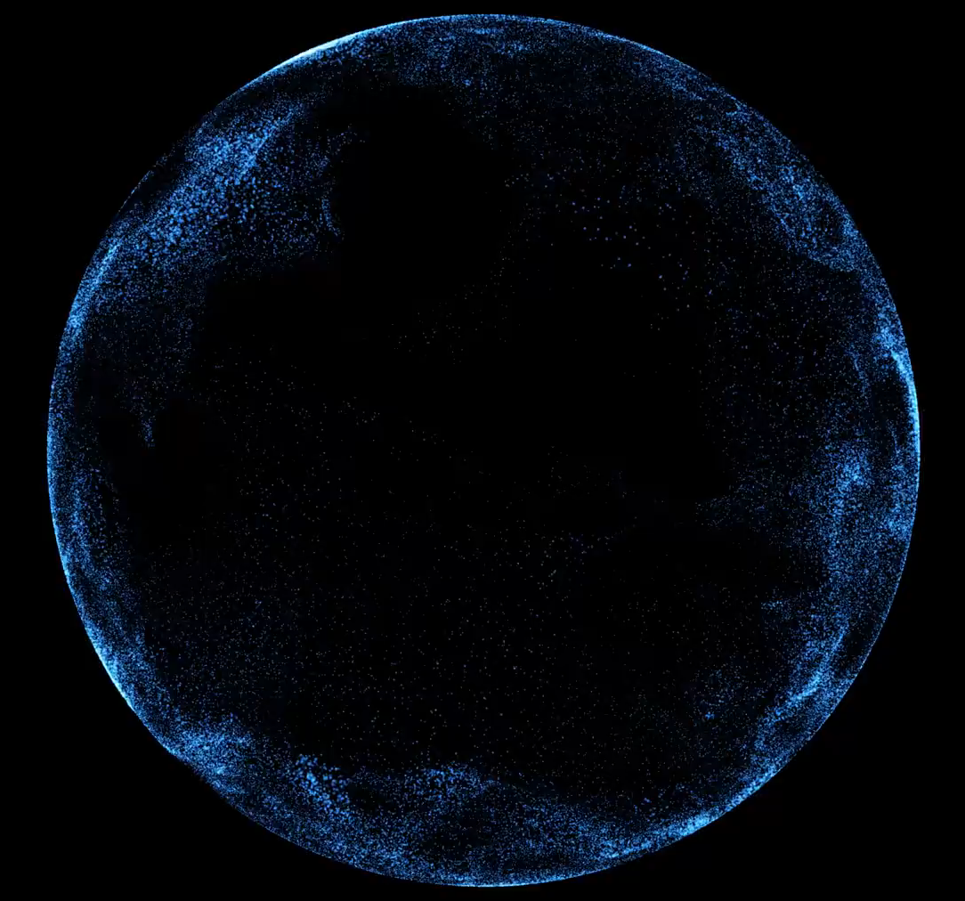




Question BGM
Câu 1a. Gene quy định màu da, chiều cao, hormone insulin là
gene cấu trúc hay gene điều hoà. Giải thích.
Q Select
$1,000,000
Q Right
$500,000
$250,000
CLOSE
Q Wrong
$100,000
$50,000
00
$25,000
START
TIMER
$16,000
Điều hoà vì gene này
mang thông tin mã hoá
chuỗi polipeptid
Cấu trúc vì gene này
mang thông tin mã hoá
chuỗi polipeptid
$8,000
IS THAT YOUR FINAL ANSWER?
END
$4000
A
$200
$2000
YES
NO
B
$1000
$500
$300
1
Cấu trúc vì gene protein
lacI không có chức năng
điều hoà gene cấu trúc
2
$200
C Tieu hoà vì gene protein
lacI có chức năng điều hoà
gene cấu trúc
D
$100
CORRECT ANSWER
END
CONTINUE
Bắt đầu

Slide 4
3
Tổ 3
Tổ 4
Tổ 1
Tổ 2
Tổ 4
Tổ 4
Tổ 2
Tổ 3
2
Tổ 3
Tổ 4
Được quyền trả lời
Tổ 1
Tổ 2
Tổ 3
Tổ 4
1
Tổ 1
Tổ 4
Tổ 1
Tổ 3
0
Tổ 2
Tổ 2
Tổ 3
Tổ 1
Tổ 1
Tổ 4
Tổ 4
Tổ 2
Tổ 2
Tổ 3
Tổ 1

Slide 5
Question BGM
Câu hỏi 1b. Gene quy định protein lacI là gene quy định protein cấu trúc
hay gene điều hoà? Giải thích.
Q Select
$1,000,000
Q Right
$500,000
$250,000
CLOSE
Q Wrong
$100,000
$50,000
00
$25,000
START
TIMER
$16,000
$8,000
Cấu trúc do protein lacI
có chức năng cấu trúc các
gene trong operon Lac
IS THAT YOUR FINAL ANSWER?
Điều hoà do protein lacI
có chức năng điều hoà
hoạt động của các gene cấu trúc
trong operon Lac
END
$4,000
$200
$2,000
YES
NO
B
$1,000
A
$500
$300
1
2
$200
Điều hoà do protein
có chức năng cấu trúc trong
Operon Lac
Gen cấu trúc vì cấu trúc nên
protein Lac Z,Lac Y, Lac A
$100
C
D
CORRECT ANSWER
END
CONTINUE
Bắt đầu

Slide 6
3
Tổ 3
Tổ 4
Tổ 1
Tổ 2
Tổ 4
Tổ 4
Tổ 2
Tổ 3
2
Tổ 3
Tổ 4
Được quyền trả lời
Tổ 1
Tổ 2
Tổ 3
Tổ 4
1
Tổ 1
Tổ 4
Tổ 1
Tổ 3
0
Tổ 2
Tổ 2
Tổ 3
Tổ 1
Tổ 1
Tổ 4
Tổ 4
Tổ 2
Tổ 2
Tổ 3
Tổ 1

Slide 7
Question BGM
Câu hỏi 2a.Đoạn mạch khuôn của một của vi khuẩn
có trình tự nucleotide như sau:
3’…TAC TCA GCG ATT …5’ trình tự nucleotide
của mạch bổ sung với mạch khuôn trên là:
Q Select
$1,000,000
Q Right
$500,000
$250,000
CLOSE
Q Wrong
$100,000
$50,000
00
$25,000
START
TIMER
$16,000
$8,000
IS THAT YOUR FINAL ANSWER?
END
$4,000
$200
$2,000
YES
NO
$1,000
5'... ATG AGT CGC AAA...3.'
5’…ATG AGT CGC TAA…3’
$500
A
B
$300
1
2
$200
3’ …ATG AGT CGC TAA…5’
3’… ATG AGT CGC TAA…5’
$100
C
D
CORRECT ANSWER
END
CONTINUE
Bắt đầu

Slide 8
3
Tổ 3
Tổ 4
Tổ 1
Tổ 2
Tổ 4
Tổ 4
Tổ 2
Tổ 3
2
Tổ 3
Tổ 4
Được quyền trả lời
Tổ 1
Tổ 2
Tổ 3
Tổ 4
1
Tổ 1
Tổ 4
Tổ 1
Tổ 3
0
Tổ 2
Tổ 2
Tổ 3
Tổ 1
Tổ 1
Tổ 4
Tổ 4
Tổ 2
Tổ 2
Tổ 3
Tổ 1

Slide 9
Question BGM
Câu hỏi 2b. Có bao nhiêu codon trong đoạn phân tử mRNA
do đoạn gene 3’…TAC TCA GCG ATT …5’ mã hoá?
Q Select
$1,000,000
Q Right
$500,000
$250,000
CLOSE
Q Wrong
$100,000
$50,000
00
$25,000
START
TIMER
$16,000
$8,000
IS THAT YOUR FINAL ANSWER?
END
$4,000
$200
$2,000
YES
NO
$1,000
5
6
$500
A
B
$300
1
2
$200
4
3
$100
C
D
CORRECT ANSWER
END
CONTINUE
Bắt đầu

Slide 10
3
Tổ 3
Tổ 4
Tổ 1
Tổ 2
Tổ 4
Tổ 4
Tổ 2
Tổ 3
2
Tổ 3
Tổ 4
Được quyền trả lời
Tổ 1
Tổ 2
Tổ 3
Tổ 4
1
Tổ 1
Tổ 4
Tổ 1
Tổ 3
0
Tổ 2
Tổ 2
Tổ 3
Tổ 1
Tổ 1
Tổ 4
Tổ 4
Tổ 2
Tổ 2
Tổ 3
Tổ 1

Slide 11


Câu hỏi 3.Ở người bệnh mù màu đỏ - lục do gene nằm trên vùng không tương đồng của NST X quy định , trong đó gene A quy định khả năng nhìn màu bình thường là trội hoàn toan so với gene a quy dịnh mù màu, Trong trường hợp không phát sinh đột biến mới phát biểu nào sau đây đúng và sai?
A.Người mẹ mắc bệnh mù màu có khả
năng sinh con trai không mắc bệnh
B.Để con gái không mắc bệnh thì bố phải có kiểu gene X^{A}Y
C.MộT cặp vợ chồng không mắc bệnh vẫn
có khả năng sinh con bị bệnh mù màu bình thường

Slide 12
3
Tổ 3
Tổ 4
Tổ 1
Tổ 2
Tổ 4
Tổ 4
Tổ 2
Tổ 3
2
Tổ 3
Tổ 4
Được quyền trả lời
Tổ 1
Tổ 2
Tổ 3
Tổ 4
1
Tổ 1
Tổ 4
Tổ 1
Tổ 3
0
Tổ 2
Tổ 2
Tổ 3
Tổ 1
Tổ 1
Tổ 4
Tổ 4
Tổ 2
Tổ 2
Tổ 3
Tổ 1

Slide 13
Câu 4a. Cả tế bào gan và tế bào α đảo tuỵ đều có gene mã hoá hormone glucagon và protein albumin ( một loại protein trong huyết tương). Tuy nhiên , hormone glucagon chỉ xuất hiện trong tế bào α đảo tuỵ, còn albumin chỉ xuất hiện trong tế bào gan. Hãy giải thích hiện tương trên?
Trả lời.
Hiện tượng trên là do cơ chế điều hoà biểu hiện gene. Trong quá trình biệt hoá, mỗi loại tế bào khác nhau sẽ đóng hoặc mở các gene nhất định để hình thành các tế bào chuyên hoá có chức năng khác nhau. Ở tế bào gan và tế bào α đảo tụy đều có gene mã hoá cho hormone glucagon và protein albumin, tuy nhiên, gene mã hoá cho hormone glucagon bị đóng ở tế bào gan còn gene må hoá protein albumin bị đóng ở tế bào α đảo tụy nên hormone glucagon chỉ xuất hiện trong các tế bào α đảo tụy còn albumin chỉ xuất hiện trong các tế bào gan.

Slide 14
3
Tổ 3
Tổ 4
Tổ 1
Tổ 2
Tổ 4
Tổ 4
Tổ 2
Tổ 3
2
Tổ 3
Tổ 4
Được quyền trả lời
Tổ 1
Tổ 2
Tổ 3
Tổ 4
1
Tổ 1
Tổ 4
Tổ 1
Tổ 3
0
Tổ 2
Tổ 2
Tổ 3
Tổ 1
Tổ 1
Tổ 4
Tổ 4
Tổ 2
Tổ 2
Tổ 3
Tổ 1

Slide 15
Câu 4b.Trong hệ thống lactose ở vi khuẩn E . Coli, nếu có đột biến xảy ra ở gene lacI đẫn đến protein điều hoà bị mất hoạt tính thì sự biểu hiện kiểu hình của nhóm gene lacZ, lacY, lacA trên operon lac có thể bị ảnh hưởng như thế nào?
Trả lời.
Khi gene lacI bị đột biến dẫn đến protein điều hoà bị mất hoạt tính thì protein này không còn khả năng liên kết với vùng operator, do đó, các gene cấu trúc luôn được phiên mã dù môi trường có hay không có lactose.

Slide 16
3
Tổ 3
Tổ 4
Tổ 1
Tổ 2
Tổ 4
Tổ 4
Tổ 2
Tổ 3
2
Tổ 3
Tổ 4
Được quyền trả lời
Tổ 1
Tổ 2
Tổ 3
Tổ 4
1
Tổ 1
Tổ 4
Tổ 1
Tổ 3
0
Tổ 2
Tổ 2
Tổ 3
Tổ 1
Tổ 1
Tổ 4
Tổ 4
Tổ 2
Tổ 2
Tổ 3
Tổ 1

Slide 17
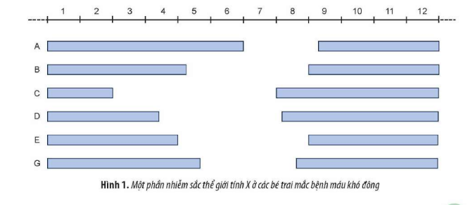
Câu 5.Ở người, bệnh máu khó đông do đột biến gene lặn nằm trên NST giới tính X dẫn đến thiếu hụt sắc tố antihemophilic A và antihemophilic B tham gia vào quá trình đông máu nên không thể hình thành cục máu đông.Khi phân tích tế bào của sáu bé trai (Kí hiệu từ A-G) mắc bệnh máu khó đông, người ta thấy trên NST X của những bé trai đều đột biến mất một đoạn nhỏ thuộc các vùng khác nhau (Kí hiệu từ 1-12) Hình sau:Cho biết gene mã hoá yếu tố đông máu có thể nằm trên vùng nào của NST X? Giải thích.
Trả lời.
a) Gene mã hoá các yếu tố đông máu có thể nằm trên vùng số 7 của nhiễm sắc thể X do các bé trai có biểu hiện máu khó đông đều mất đoạn nhiễm sắc thể tại vùng số 7.

Slide 18
3
Tổ 3
Tổ 4
Tổ 1
Tổ 2
Tổ 4
Tổ 4
Tổ 2
Tổ 3
2
Tổ 3
Tổ 4
Được quyền trả lời
Tổ 1
Tổ 2
Tổ 3
Tổ 4
1
Tổ 1
Tổ 4
Tổ 1
Tổ 3
0
Tổ 2
Tổ 2
Tổ 3
Tổ 1
Tổ 1
Tổ 4
Tổ 4
Tổ 2
Tổ 2
Tổ 3
Tổ 1

Slide 19
b.Khi sử dụng các kĩ thuật xét nghiệm người ta thấy các bé trai này ngoài bị máu không đông còn mắc các bệnh rối loạn di truyền khác .Giải thích.
Trả lời
Do các bé trai này còn bị mất đoạn nhiễm sắc thể ở các vùng khác ngoài vùng số 7, các vùng này có thể chứa các gene khác nhau dẫn đến phát sinh nhiều rối loạn di truyền khác.
c.Tại sao bệnh máu khó đông thường gặp ở các bé trai ? NST X mang gene đột biến ở những đứa trẻ này được di truyền từ bố mẹ. Hãy giải thích
Trả lời.
Do gene quy định bệnh máu khó đông nằm trên vùng không tương đồng của nhiễm sắc thể X nên ở nam giới chỉ cần một allele lặn là đã biểu hiện bệnh, ở nữ giới cần có hai allele lặn mới biểu hiện bệnh → bệnh máu khó đông thường gặp ở các bé trai.
- Những đứa trẻ có giới tính nam mắc bệnh máu khó đông nhận nhiễm sắc thể X mang gene bệnh từ mẹ vì bố truyền cho con trai nhiễm sắc thể Y.

Slide 20
3
Tổ 3
Tổ 4
Tổ 1
Tổ 2
Tổ 4
Tổ 4
Tổ 2
Tổ 3
2
Tổ 3
Tổ 4
Được quyền trả lời
Tổ 1
Tổ 2
Tổ 3
Tổ 4
1
Tổ 1
Tổ 4
Tổ 1
Tổ 3
0
Tổ 2
Tổ 2
Tổ 3
Tổ 1
Tổ 1
Tổ 4
Tổ 4
Tổ 2
Tổ 2
Tổ 3
Tổ 1

Slide 21
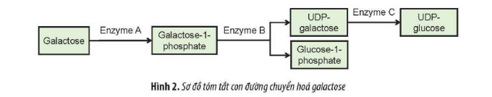
Câu 6.Ở người bệnh galactosemia do đột biến gene lặn do thiếu hụt enzyme trong con đường chuyển hoá galactose, dẫn đến tích tụ galactose trong máu.Hình 2 mô tả tóm tắt con đường chuyển hoá này
a.Hãy cho biết mối quan hệ giữa các gene A,B,C mã hoá cho các enzyme tương ứng A, B, C, trong con đường chuyển hoá galactose( Biết mỗi enzyme do 1 gene quy định).
Trả lời
Các gene A, B, C có mối quan hệ tương tác bổ sung trong quá trình chuyển hóa galactose.

Slide 22
Câu 6b.Trường hợp nào sau đây có thể sinh con mắc bệnh galactosemia và cho biết đứa trẻ nào thiếu hụt enzyme nào?
(1) AaBBCc x AaBbCC (2)AABBCc x AaBbCC (3) AaBbCc x AABBCc
Trả lời.
(1) AaBBCc x AaBbCC - có thể sinh con mắc bệnh galactosemia do hình thành tổ hợp aa, đứa trẻ bị thiếu hụt enzyme A.
(2) AABBCc x AaBbCC - con sinh ra không mắc bệnh galactosemia vì không xuất hiện tổ hợp gene đồng hợp lặn.
(3) AaBbCc x AABBCc - có thể sinh con mắc bệnh galactosemia do hình thành tổ hợp cc, đứa trẻ bị thiếu hụt enzyme C.

Slide 23
3
Tổ 3
Tổ 4
Tổ 1
Tổ 2
Tổ 4
Tổ 4
Tổ 2
Tổ 3
2
Tổ 3
Tổ 4
Được quyền trả lời
Tổ 1
Tổ 2
Tổ 3
Tổ 4
1
Tổ 1
Tổ 4
Tổ 1
Tổ 3
0
Tổ 2
Tổ 2
Tổ 3
Tổ 1
Tổ 1
Tổ 4
Tổ 4
Tổ 2
Tổ 2
Tổ 3
Tổ 1

Slide 24
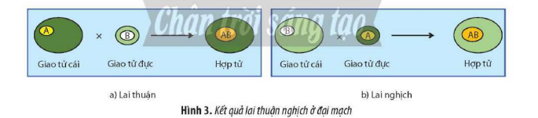
Câu 7. Khi lai thuận nghịch hai giống lúa đại mạch có lá màu xanh lục bình thường và lục nhạt với nhau thu được kết quả nhưi hình 3.Hãy nhận xét và giải thích kết quả phép lai.
Trả lời - Nhận xét: Kết quả phép lai thuận và phép lai nghịch khác nhau, đời con 100% có kiểu hình giống với mẹ. Giải thích: Tính trạng màu sắc lá ở cây đại mạch do gene nằm trong tế bào chất quy định. Trong quá trình thụ tinh, gene trong nhân của tinh trùng và trứng đều đóng góp vào hệ gene của hợp tử nhưng gene tế bào chất của hợp tử chủ yếu nhận từ trứng → cây con sinh ra có kiểu hình giống cây mẹ.

Slide 25
3
Tổ 3
Tổ 4
Tổ 1
Tổ 2
Tổ 4
Tổ 4
Tổ 2
Tổ 3
2
Tổ 3
Tổ 4
Được quyền trả lời
Tổ 1
Tổ 2
Tổ 3
Tổ 4
1
Tổ 1
Tổ 4
Tổ 1
Tổ 3
0
Tổ 2
Tổ 2
Tổ 3
Tổ 1
Tổ 1
Tổ 4
Tổ 4
Tổ 2
Tổ 2
Tổ 3
Tổ 1
Tài liệu được chia sẻ bởi Website VnTeach.Com
https://www.vnteach.com
Hướng dẫn tìm và tải các tài liệu ở đây
https://forms.gle/LzVNwfMpYB9qH4JU6

Slide 26



Câu 8.Khi nói về di truyền gene ngoài nhân, phát biểu nào sau đây là đúng hay sai
?Nếu sai hãy giải thích?
Gene trong tế bào chất của tế bào sinh giao tử khi bị đột biến
Luôn được biểu hiện kiểu hình ở đời con.
B.Hiện tượng di truyền gene ngoài nhân còn được gọi là di truyền theo dòng mẹ
C. Dựa trên cơ sở hiện tượng di truyền gene ngoài nhân, người ta gây bất thụ đực ở ngô nhằm tang năng suất cây trồng.
D.Tính trạng do gene ngoài nhân quy định biểu hiện không đồng đều ở đời con.

Slide 27
Câu 1: Cho biết các codon mã hóa các amino acid tương ứng như sau: 5'GGG3' - Gly; 5'CCC3' Pro; 5'GCU3' - Ala; 5'CGA3' - Arg; 5'UCG3' - Ser; 5'AGC3' - Ser; 5'UAC3' - Tyr. Một đoạn mạch gốc của một gene ở vi khuẩn mang thông tin mã hóa cho đoạn polypeptide có 5 amino acid có trình tự các nucleotide là 3'CCC- AGC-ATG-CGA-GGG5'. Những phát biểu sau đây, phát biểu nào đúng, phát biểu nào sai?

Slide 28
A. Trình tự của 5 amino acid do đoạn gen này quy định tổng hợp là Gly - Ser - Tyr- Ala - Pro.
B. Nếu cặp G-C ở vị trí thứ 9 bị thay thế bằng cặp T-A thì chuỗi polipeptide sẽ còn
lại 2 amino acid.
C. Nếu đột biến thêm một cặp nucleotide sau vị trí cặp nucleotide thứ 15 thì trình tự và thành phần tất cả các amino acid trong đoạn polipeptide sẽ bị thay đổi.
D. Nếu đột biến mất cặp G-C ở vị trí thứ nhất thì có thể sẽ làm cho trình tự và thành phần tất cả các amino acid trong đoạn polipeptide sẽ bị thay đổi.

Slide 29
Câu 2: Từ 2 phân tử DNA tiến hành nhân đôi 5 lần thì sẽ tạo ra bao nhiêu phân tử DNA hoàn toàn mới?

Slide 30
Vì quá trình nhân đôi diễn ra theo nguyên tắc bán bảo toàn, cho nên mỗi DNA mẹ luôn có 2 mạch và 2 mạch của DNA mẹ sẽ đi vào 2 DNA con. Do đó, số phân tử DNA có mang 1 mạch DNA mẹ = 2 phân tử. Suy ra, số phân tử DNA hoàn toàn mới = 2×(2⁵ – 2) = 60 phân tử.

Slide 31
Câu 3: Một phân tử DNA vi khuẩn có chiều dài 20400A° và có G = 4A. Phân tử DNA này nhân đôi liên tiếp 5 lần. Số nucleotide loại T mà môi trường cung cấp cho quá trình nhân đôi là?
Câu 4: Cho biết mỗi tính trạng do một gene quy định và trội hoàn toàn. Ở đời con của phép lai ♂AaBbddEe × ♀AabbDdEE có bao nhiêu loại kiểu gene, bao nhiêu loại kiểu hình?

Slide 32
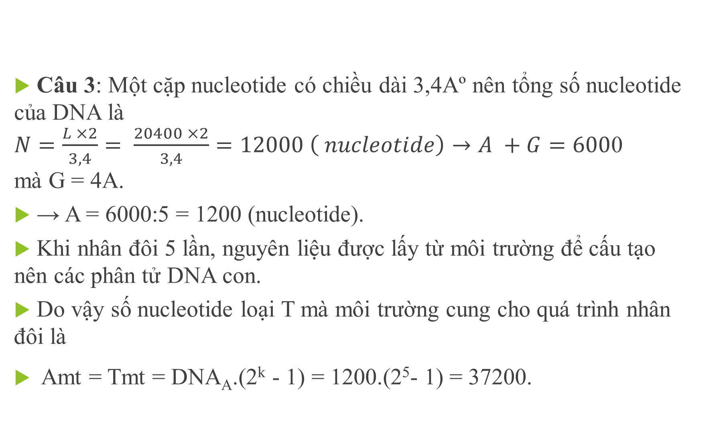
Câu 3: Một cặp nucleotide có chiều dài 3,4Aº nên tổng số nucleotide của DNA là
$N=\frac{L ×2}{3,4}= \frac{20400 ×2}{3,4}=12000 \left( nucleotide\right)→A +G=600$0
mà G = 4A.
→ A = 6000:5 = 1200 (nucleotide).
Khi nhân đôi 5 lần, nguyên liệu được lấy từ môi trường để cấu tạo nên các phân tử DNA con.
Do vậy số nucleotide loại T mà môi trường cung cho quá trình nhân đôi là
Amt = Tmt = DNA­­_{A}.(2^{k} - 1) = 1200.(2⁵- 1) = 37200.

Slide 33
CÂU 4
Ở đời con, số loại kiểu gene = 3. 2. 2. 2 = 24 kiểu gene.
Số loại kiểu hình = 2.2.2.1 = 8 kiểu hình.
Trong điều kiện cặp gene phân li độc lập thì ở đời con:
- Số loại kiểu gene bằng tích số loại kiểu gene của từng cặp gene.
- Số loại kiểu hình bằng tích số loại kiểu hình của các cặp tính trạng.

